Slide 1
DAN KRAVATE
IZRADILA: LUCIJA LIČINA
RAZRED: 7.a
DARUM IZRADE: 28.11.2013
ŠKOLA: OSNOVNA ŠKOLA 22. LIPNJA SISAK
MENTORICA: SABINA CURIĆ

Slide 2
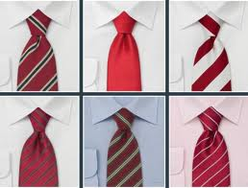
jedini hrvatski simbol koji je univerzalno poznat i prepoznatljiv
kravata je i simbol Europe
obilježava se 18. listopada

Slide 3
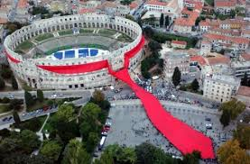
na 18. listopada 2003. godine izvedena je, spektakularna instalacija Kravata oko Arene u Puli
crvenom bojom kravate svijetu je upućena poruka ljubavi i suživota među ljudima i narodima

Slide 4
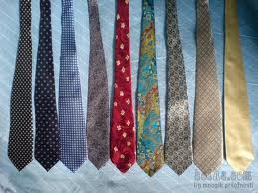
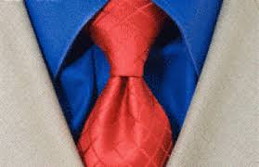
proglasio je Hrvatski sabor 2008. godine, na prijedlog ustanove Academia Cravatica
kravata je znak samosvjesti i otmjenosti i nose je stoljećima ljudi cijeloga svijeta

Slide 5
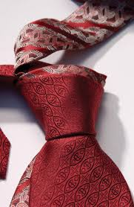
Academia Cravatica
Neprofitna ustanova koja se bavi proučavanjem, čuvanjem i unapređivanjem kravate kao pokretne hrvatske i svjetske baštine

Slide 6
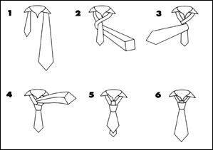
KAKO ZAVEZATI KRAVATU:

Slide 7
IZVORI:
http://academia-cravatica.hr/vijesti/academia_cravatica_pokrece_svjetski_dan_kravate/
http://academia-cravatica.hr/

